Slide 1

FOMENTAR LA DIVERSIFICACIÓN ECONÓMICA EN GUINEA ECUATORIAL : EL CASO DE LA POLÍTICA INDUSTRIAL
CEPA
Fundamentos
Por: Antonio M.A. Pedro
Director, CEPA/OSR-AC
Yaounde, Camerún
JUNIO DE 2018

Slide 2

Economic Diversification through ReFuente-based and trade-induced Industrialation
El Esbozo de la Presentación
CEPA
¿PORQUÉ LA DIVERSIFICACIÓN ECONÓMICA?
EXAMINEMOS EN PROFUNDIDAD
EL CASO DE LA POLÍTICA INDUSTRIAL
ESTRATEGIAS E IMPLEMENTACIÓN
LO BUENO ES QUE PODEMOS APRENDER DE LOS DEMÁS: TODOS LO HAN HECHO
UNA ÚLTIMA PALABRA: ESTRATEGIAS
CONCLUSIONES
Fomentar la Diversificación Económica En Guinea Ecuatorial
UNECA.ORG

Slide 3
Economic Diversification through ReFuente-based and trade-induced Industrialation
ECA
¿PORQUÉ LA DIVERSIFICACIÓN ECONÓMICA?
Fomentar la Diversificación Económica En Guinea Ecuatorial
UNECA.ORG

Slide 4
Economic Diversification through ReFuente-based and trade-induced Industrialation
Nuestra conversación importa
ECA
En África, el capital natural contribuye hasta el 25% del PIB en comparación con el 2% en los países de la OCDE
Para 23 países africanos, el 10% de la producción anual y el 50% de sus exportaciones anuales provienen de recursos extractivos
Este alto grado de concentración de las exportaciones en productos básicos expone a los países a los caprichos de la fluctuación de los precios de los productos básicos: destaca su vulnerabilidad a las crisis de precios
Con el término del súper ciclo de los productos básicos, estamos en un mercado bajista y los países están sujetos a riesgos, incluida GE
Las variaciones de los precios de los productos básicos someten a los gobiernos a ciclos de auge y caída. Ello afecta los ingresos de exportación, la balanza de pagos, las finanzas públicas, la inflación y los tipos de cambio y aumenta la incapacidad de los países para gestionar sus economías. Los canales de transmisión son claros
Fostering Economic Diversification In Equatorial Guinea
UNECA.ORG

Slide 5
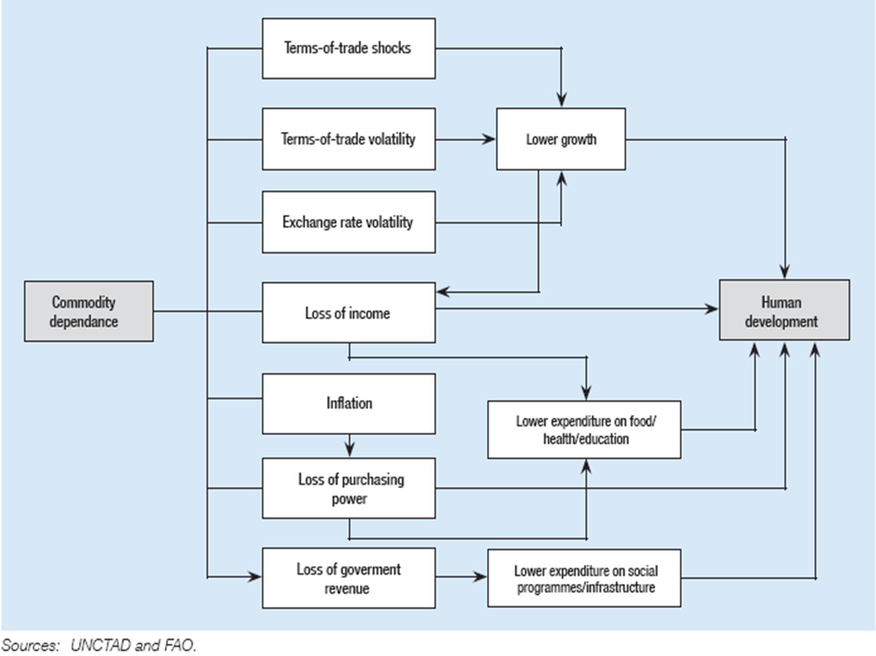
ECA
Fomentar la Diversificación Económica En Guinea Ecuatorial
UNECA.ORG

Slide 6
Economic Diversification through ReFuente-based and trade-induced Industrialation
ECA
Exportar Materias Primas = Importar Dependencia y Exportar Empleos
El problema se agrava cuando los productos básicos no se benefician localmente, la adición de valor es insignificante, el contenido local es mínimo y el sector forma un enclave encerrado en las cadenas de valor mundiales con vínculos limitados con la economía local
Así, los potenciales efectos multiplicadores con ramificaciones de creación de empleo no se realizan y la proporción de riqueza retenida localmente es menor
Por lo tanto, los países que dependen de las exportaciones de productos minerales deben crear escenarios y juzgar la perspectiva a largo plazo de sus respectivos mercados con el fin de ajustar sus políticas de desarrollo, macroeconómicas y fiscales en consecuencia
Fostering Economic Diversification In Equatorial Guinea
UNECA.ORG

Slide 7
Context and Justification
ECA
África central sigue siendo en gran medida una región rica en recursos con gran dependencia de los ingresos derivados del petróleo
….. convirtiéndola en una de las subregiones menos diversificadas de África
Fuente: BEAC (2017)
Fuente: Perspectivas económicas de África(2016)
Fomentar la Diversificación Económica En Guinea Ecuatorial
UNECA.ORG
Notes:
According to IMF 2010 classifications, 40% (i.e. 8 out of 20 countries including Angola, DRC, Republic of Congo, Cameroon, Chad, Equatorial Guinea, Gabon and CAR) of predominantly reFuente-rich countries are found in Central Africa and 90% (i.e. 6 out of 7 countries including Angola, Cameroon, Chad, Congo, Gabon and Equatorial Guinea) major oil producing countries in Sub-Saharan Africa are from the Central Africa region. Fuente: IMF 2013: “Boom, bust, or prosperity? Managing Sub-Saharan Africa’s natural reFuente wealth” p 6
Growth resilience= Changes in GDP Growth (percent)
Export Concentration Index= Measures the degree of export concentration within a country. It takes a value between 0 and 1, with 1 indicating that only a single product is exported and 0 indicating multiple products. Higher values indicate that exports are concentrated in fewer sectors and lower values indicates exports are widely dispersed across sectors.

Slide 8
Context and Justification
ECA
… desplazando al sector manufacturero
….. impidiendo así una participación efectiva en las cadenas de valor mundiales
Fuente: CEPA, Flash Statistiques Afrique (2017)
Fuente: Perspectivas Económicas de África (2014)
Fomentar la Diversificación Económica En Guinea Ecuatorial
UNECA.ORG
Notes:
Forward integration= Measures the export content of imports i.e. the share of exported contents embedded in imports. It shows estimate of downstream participation in global value chains
Backward integration= Measures the import content of exports i.e. the share of imported contents embedded in exports. It shows estimate of upstream participation in global value chains

Slide 9
Context ad justification
ECA
These economic features in turn expose the region to cyclical external demand shocks and macroeconomic imbalances
Fuente: Perspectivas Económicas de África (2017)
Fuente: BEAC (2017)
Fomentar la Diversificación Económica En Guinea Ecuatorial
UNECA.ORG
Notes:
The decline in commodity prices was largely followed by twin deficits ( fiscal and current deficits) since 2014.
Note: The CEMAC countries have agreed on IMF structural adjustment programs after two extra-ordinary summits. While these programs recognize the need for economic diversification and industrialization, they severely limit the policy space that is available to pursue these goals.

Slide 10
Economic Diversification through ReFuente-based and trade-induced Industrialation
Nuestra conversación importa (2)
ECA
Es durante las caídas de los precios de las materias primas que deberían considerarse las medidas anticíclicas porque ahora debería ser más que evidente para todos que un modelo de crecimiento impulsado por las exportaciones basadas en la exportación de materias primas expone a los países a choques externos
Arabia Saudita lo está haciendo: como preparación para un mundo más allá del petróleo, el Reino está estableciendo un fondo soberano de 2 billones de dólares mediante la venta de acciones de ARAMCO a inversores privados a través de una oferta pública inicial (OPI). La misión del fondo: comprar activos financieros e industriales estratégicos en el extranjero (por ejemplo, Apple, Google). Esto hará que las inversiones sean la fuente de los ingresos del gobierno saudí, no el petróleo
Fostering Economic Diversification In Equatorial Guinea
UNECA.ORG

Slide 11
Economic Diversification through ReFuente-based and trade-induced Industrialation
Nuestra conversación importa (3)
ECA
La ruta de Guinea Ecuatorial ciertamente será diferente, pero los principios son esencialmente los mismos: reducir la dependencia, aumentar la resiliencia y diversificar
La industrialización basada en recursos (RBI) ofrece la ruta
Una estrategia de desarrollo de la industrialización basada en recursos (IBR) no solo reduce la exposición del país sino que también contribuye a construir una economía resiliente, diversificada y creadora de empleos, gracias a la fuerza de la elasticidad laboral superior y los efectos multiplicadores del sector manufacturero.
Por lo tanto, la caída en los precios de los productos básicos proporciona la base fundamental necesaria para que Guinea Ecuatorial se aleje de una política sectorial de desarrollo de las exportaciones petroleras para adoptar un modelo integrado de desarrollo de "complejo petrolero-energético-químico-industrial"
Fostering Economic Diversification In Equatorial Guinea
UNECA.ORG

Slide 12
Economic Diversification through ReFuente-based and trade-induced Industrialation
ECA
EXAMINEMOS EN PROFUNDIDAD
Fomentar la Diversificación Económica En Guinea Ecuatorial
UNECA.ORG

Slide 13
Economic Diversification through ReFuente-based and trade-induced Industrialation
ECA
"Los países se vuelven ricos y prósperos mediante la transformación estructural de sus economías, trasladando capital, trabajo y tecnología de sectores de menor a mayor productividad ... En lugar de transformarse en mayores tasas de productividad, la transformación estructural de África de la agricultura informal de baja productividad a los servicios minoristas urbanos de baja productividad ha sido "reductora de crecimiento" ... En lugar de industrializarse, África se está desindustrializando. La agricultura es más efectiva en la reducción de la pobreza que otros sectores, pero la manufactura es única en su potencial para transformar la productividad e inducir un rápido crecimiento económico".
Jackie Cilliers, Made in Africa, 2018
Fostering Economic Diversification In Equatorial Guinea
UNECA.ORG

Slide 14
Economic Diversification through ReFuente-based and trade-induced Industrialation
Así, para empezar…
ECA
Definimos la transformación estructural (TE) como los cambios fundamentales en las estructuras económicas y sociales (por ejemplo, la productividad, la diversificación, la tecnología, la salud y la educación) que impulsan el desarrollo inclusivo y sostenible. Un proceso fundamental que se observa en todos los países exitosos
Promover la transformación estructural mediante la industrialización es fundamental para reducir la vulnerabilidad en las economías africanas basadas en los recursos
El aumento de los rendimientos de los beneficios aumentó los ingresos en divisas, los salarios más altos y otros beneficios (por ejemplo, las compras locales)
Los vínculos (véase el caso de la minería) promueven un desarrollo de amplia base, reducen la vulnerabilidad a los caprichos de la fluctuación de los precios de los productos básicos y aumentan la proporción de la riqueza retenida localmente.
Oportunidad: hay un capital natural que no se consume en las economías nacionales, sino que se exporta en formas crudas o parcialmente procesadas. La CAFTA puede proporcionar un catalizador comercial esencial
STEMs está en el centro de esta agenda
Fostering Economic Diversification In Equatorial Guinea
UNECA.ORG

Slide 15
The Extractives Value Chain and Developing Countries
ECA
La cadena de valor en muchos países en desarrollo
termina aquí, en el mejor de los casos
Los Países desarrollados
completan la cadena
Menor valor
Mayor valor
Exploración
Minería
Procesamiento
de minerales
Fundición
&
refinado
Semi– fabricación
Fabricación
del producto
final
1. Insumos
Servicios de consultoría (topografía, perforación, diseño, movimiento de tierras a granel)
Equipo especializado
Utilidades y materias primas
Finanzas
Producción/productos vendibles
Mineral bruto para la venta a mineros
2. Insumos
Mineral bruto
Servicios de consultoría
Equipo especializado
Insumos de materias primas
Agua y energía
Mano de obra
Producción/productos vendibles
Concentrado para la venta a comerciantes
3. Insumos
Concentrado
Servicios de consultoría
Equipo especializado
Insumos de materias primas
Agua y energía
Mano de obra
Producción/productos vendibles
Productos refinados para la venta en intercambios de metales
4. Insumos
Productos refinados
Servicios de consultoría
Equipo especializado
Insumos de materias primas
Agua y energía
Mano de obra
Producción/productos vendibles
Productos semielaborados para la venta a fabricantes
5. Insumos
Productos semielaborados
Servicios de consultoría
Equipo especializado
Insumos de materias primas
Agua y energía
Mano de obra
Producción/productos vendibles
Producción/ Productos vendibles
Fuente: Adaptado de Lydall, 2010
Fomentar la Diversificación Económica En Guinea Ecuatorial
UNECA.ORG

Slide 16
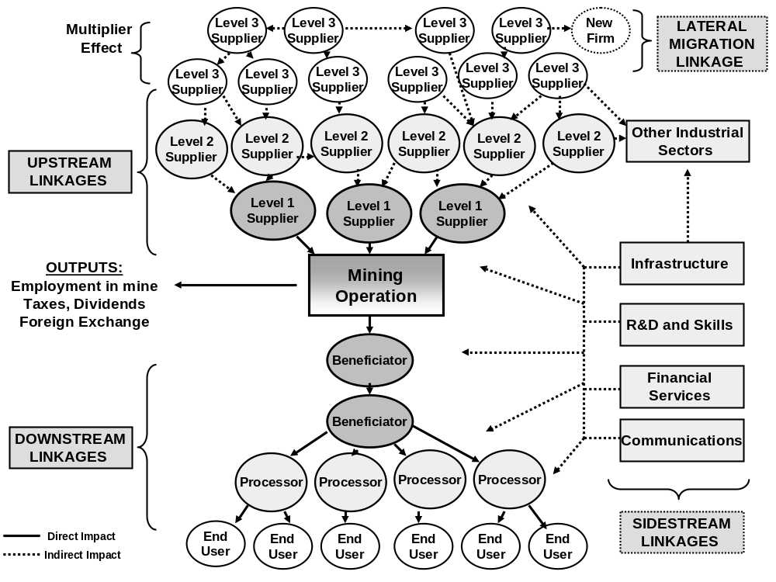

Slide 17
La “Agrupación” MVC (Vínculos Minerales)
Vínculos espaciales:
Infrastructura (transporte, energía, TIC) y LED
Vínculos progresivos :
Productos intermedios =>
Fabricación; Logística; otros sectores (agricultura, silvicultura, pesca, etc.))
Vínculos regresivos
Insumos:
Bienes de capital
Consumibles
Servicios
Extracción de recursos
Minería: Concentracion, fundicion, refiniado => metal / aleación
Vínculos fiscales :
Captura y utilización de la renta procedente de recursos: desarrollo de infraestructura humana y física a largo plazo
Vínculos de conocimientos
DRH: formación de habilidades
I + D: desarrollo tecnológico
Geo-conocimiento (encuesta)
¡Las vinculaciones de conocimientos son un prerrequisito para desarrollar las cruciales vinculaciones regresivas/progresivas de beneficio!

Slide 18





Slide 19
Economic Diversification through ReFuente-based and trade-induced Industrialation
La serie ERA: algunos mensajes clave
ECA
La industrialización masiva basada en productos básicos es un imperativo que es posible y beneficioso (ERA2013)
Los marcos de política industrial exitosos deberían ser dinámicos y orgánicos, fomentar el diálogo público-privado; garantizar la coordinación de alto nivel y el apoyo político; otorgar autonomía incorporada a las burocracias; mejorar la eficacia regulatoria y la coherencia de las políticas; y crear 'bolsillos de eficiencias (ERA 2014)
El comercio puede desempeñar una función catalizadora en la promoción de los servicios de industrialización y transformación estructural (ERA 2015)
Fostering Economic Diversification In Equatorial Guinea
UNECA.ORG

Slide 20
Economic Diversification through ReFuente-based and trade-induced Industrialation
¿Por qué deberíamos priorizar la fabricación?
?
ECA
La fabricación tiene un crecimiento de productividad más rápido que la agricultura o los servicios
La fabricación sigue siendo críticamente importante como un camino desde la agricultura de subsistencia hasta el aumento de los ingresos y el nivel de vida
La fabricación permite el crecimiento de la productividad en otros sectores
  Mediante el suministro de insumos (por ejemplo, los fertilizantes químicos y la maquinaria agrícola para la agricultura o equipos de transporte y computadoras para servicios)
  Mediante la difusión de innovaciones organizacionales (por ejemplo, las técnicas de gestión de inventarios en el comercio minorista, los procesos controlados por computadora en la agricultura, como la alimentación controlada por computadora y el control de la temperatura)
Fostering Economic Diversification In Equatorial Guinea
UNECA.ORG

Slide 21
Economic Diversification through ReFuente-based and trade-induced Industrialation
Hacia una comprensión más amplia de la política industrial
ECA
Pero, la política industrial es más que la industrialización o el apoyo al sector manufacturero (Joseph Stiglitz, 2017). Políticas industriales de amplia base generan beneficios para toda la economía
Todos los gobiernos (del mundo en desarrollo o desarrollado) tienen políticas industriales, explícitas o de otro tipo
Incluye cualquier política gubernamental que afecte la composición sectorial o la elección de la tecnología o la dirección de la innovación. Va más allá de la asignación estática de recursos
A diferencia de los años ochenta y noventa, ahora hay una mayor aceptación de la política industrial en el discurso sobre el desarrollo
Pero, muchos todavía dicen que la política industrial debería ser 'general' (o 'horizontal'), en lugar de 'selectiva' (o 'vertical'). Estamos llamados a: "Concentrarnos en brindar educación, I&D e infraestructura que beneficie a todas las industrias por igual, en lugar de tratar de 'elegir ganadores' al focalizare en industrias específicas"(Ha-Joon Chang)
Fostering Economic Diversification In Equatorial Guinea
UNECA.ORG

Slide 22
Economic Diversification through ReFuente-based d trade-induced Industrialation
Hacia una comprensión más amplia de la política industrial (2)
ECA
Sin embargo, esta es una dicotomía falsa (Ha-Joon Chang): todos los gobiernos deciden sobre políticas de gasto e impuestos, dónde invertir, etc.
En el entorno actual de escasos recursos en África Central, los gobiernos deben elegir y priorizar sus inversiones. Esto implica un establecimiento de objetivos priorizar sus inversiones. Esto implica un establecimiento de objetivos
La noción de que una política industrial menos enfocada es mejor debería cuestionarse
Políticas más generales tienen una mayor probabilidad de pérdidas de recursos
Focalizarse o no focalizarse en un objetivo, esa no es la pregunta (Ha Joon Chang)
    La verdadera pregunta es ¿cómo focalizarse en qué?
Fostering Economic Diversification In Equatorial Guinea
UNECA.ORG

Slide 23
Economic Diversification through ReFuente-based and trade-induced Industrialation
ECA
Y deberíamos ir más allá de la teoría de la ventaja comparativa
La visión actualmente dominante del desarrollo económico de la política industrial, es decir, la versión neoclásica de la teoría de la ventaja comparativa, no es muy útil como marco para comprender el desarrollo económico
  Esto es porque soslaya la verdadera razón del subdesarrollo, es decir, las bajas capacidades productivas de los países pobres
La teoría de la promoción de la industria incipiente, enriquecida por teorías más modernas de progreso tecnológico y aprendizaje, debería ser el marco orientador
Fostering Economic Diversification In Equatorial Guinea
UNECA.ORG

Slide 24
Economic Diversification through ReFuente-based and trade-induced Industrialation
ECA
Y deberíamos ir más allá de la teoría de la ventaja comparativa (2)
Sin embargo, no debemos ignorar las ventajas comparativas
RBI = Aprovechando al máximo nuestras ventajas comparativas
Debemos equilibrar los beneficios a corto plazo de la explotación de las ventajas comparativas actuales en productos primarios y en industrias de baja calificación con la necesidad a largo plazo de fomentar nuevas actividades económicas
Al desarrollar sus industrias incipientes, los países en desarrollo deben contar con las industrias que cumplen con las ventajas comparativas para obtener ingresos de exportación y empleos a corto y mediano plazo (Ha-Joon Chang)
Desarrollar capacidades productivas mediante la diversificación de la estructura económica más allá de la gama existente de productos a favor de productos complejos y de alto valor agregado
Los esfuerzos combinados de un Estado de desarrollo y del sector privado con un papel de apoyo desempeñado por los socios de desarrollo para identificar estratégicamente un camino de diversificación son necesarios
Fostering Economic Diversification In Equatorial Guinea
UNECA.ORG

Slide 25
Economic Diversification through ReFuente-based and trade-induced Industrialation
Desarrollar ventajas competitivas: atributos
ECA
Condiciones factoriales: una posición nacional en factores de producción, como la mano de obra calificada o la infraestructura
Condiciones de la demanda: la naturaleza de la demanda del mercado interno para una industria o servicio determinado
Industrias relacionadas o de apoyo: la presencia o ausencia de industrias proveedoras y otras industrias relacionadas
Estrategia firme y rivalidad: la naturaleza de la rivalidad doméstica, así como la forma en que se crean, organizan y administran las empresas
Fuente: Michael Porter, 2011, La Ventaja Competitiva de las Naciones, Estados y Regiones
Fostering Economic Diversification In Equatorial Guinea
UNECA.ORG

Slide 26
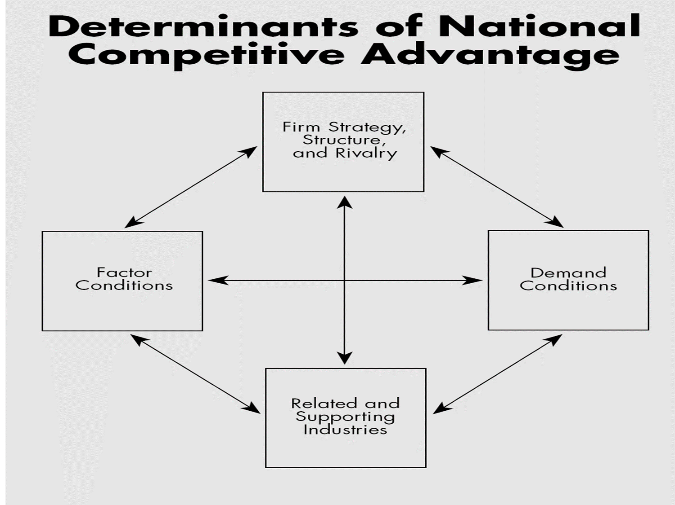
Economic Diversification through ReFuente-based and trade-induced Industrialation
ECA
Fomentar la Diversificación Económica En Guinea Ecuatorial
UNECA.ORG

Slide 27
Economic Diversification through ReFuente-based and trade-induced Industrialation
ECA
ESTRATEGIAS E IMPLEMENTACIÓN
Fomentar la Diversificación Económica En Guinea Ecuatorial
UNECA.ORG

Slide 28
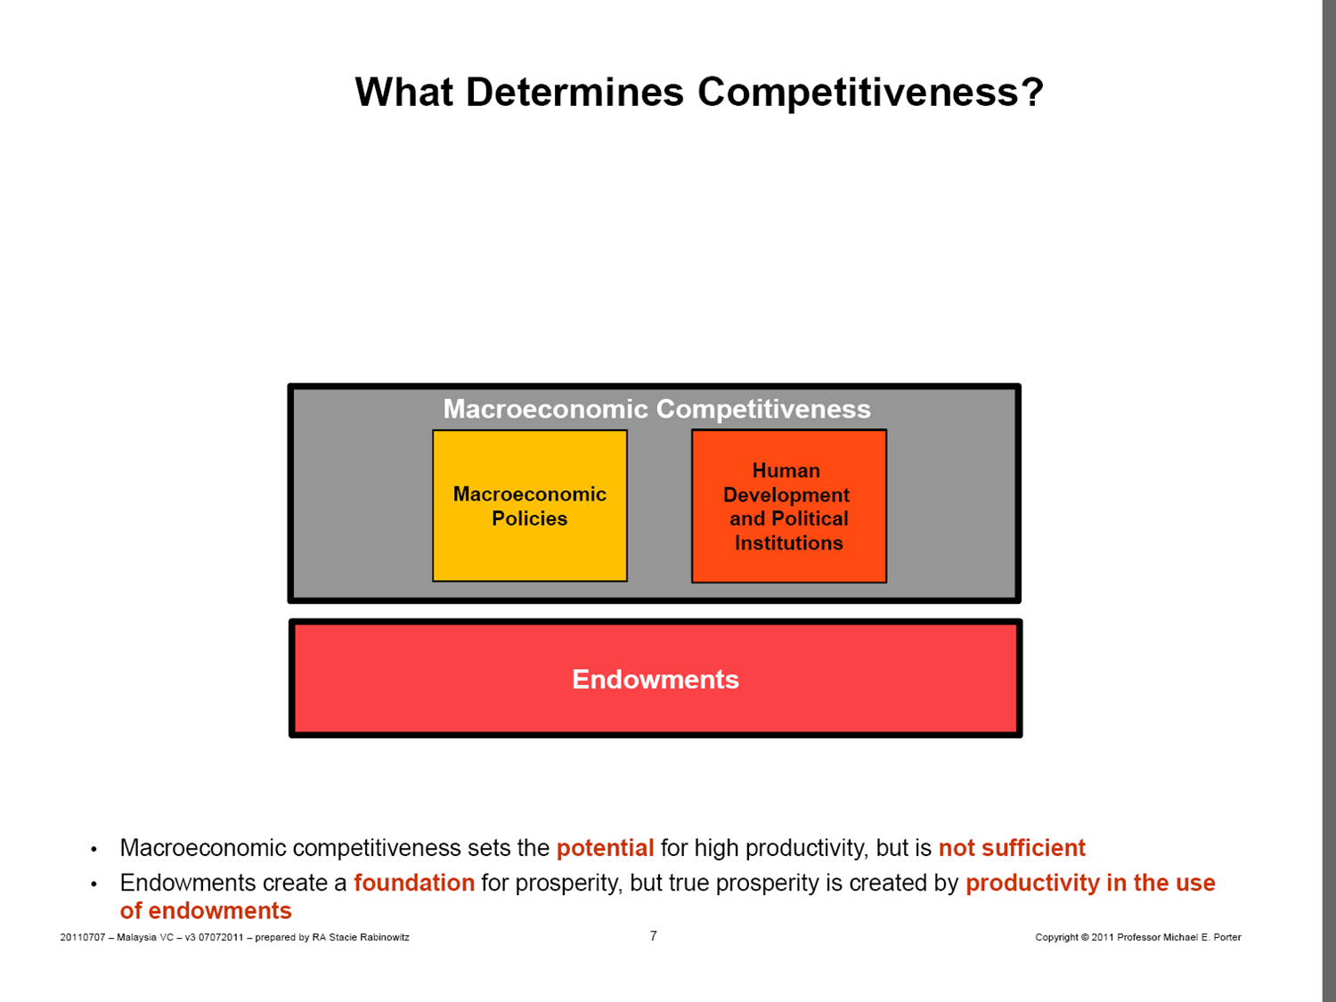
Economic Diversification through ReFuente-based and trade-induced Industrialation
¿Qué determina la competitividad?
ECA
Fomentar la Diversificación Económica En Guinea Ecuatorial
UNECA.ORG

Slide 29
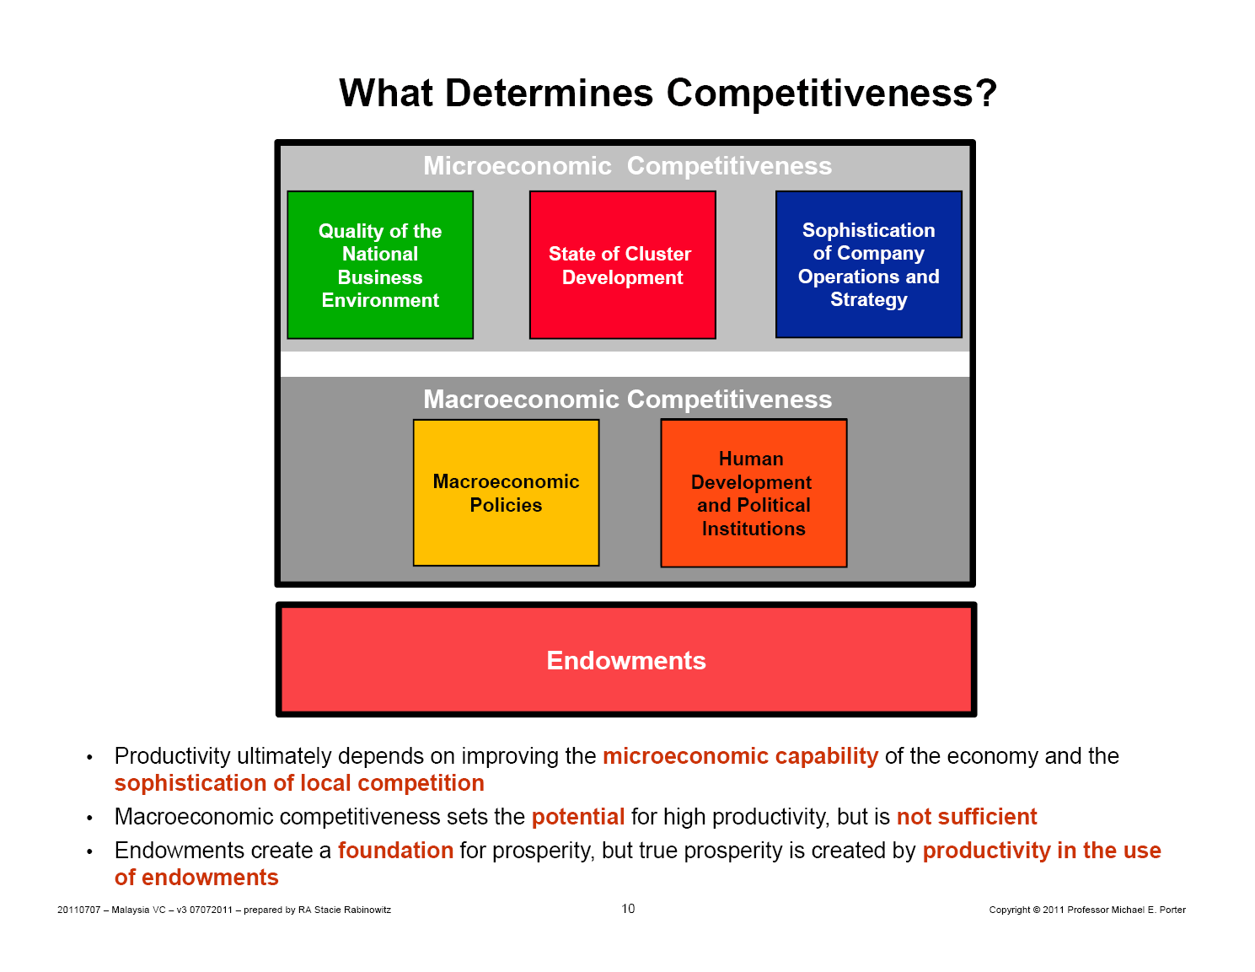
Economic Diversification through ReFuente-based and trade-induced ndustrialation
¿Qué determina la competitividad?
ECA
Fomentar la Diversificación Económica En Guinea Ecuatorial
UNECA.ORG

Slide 30
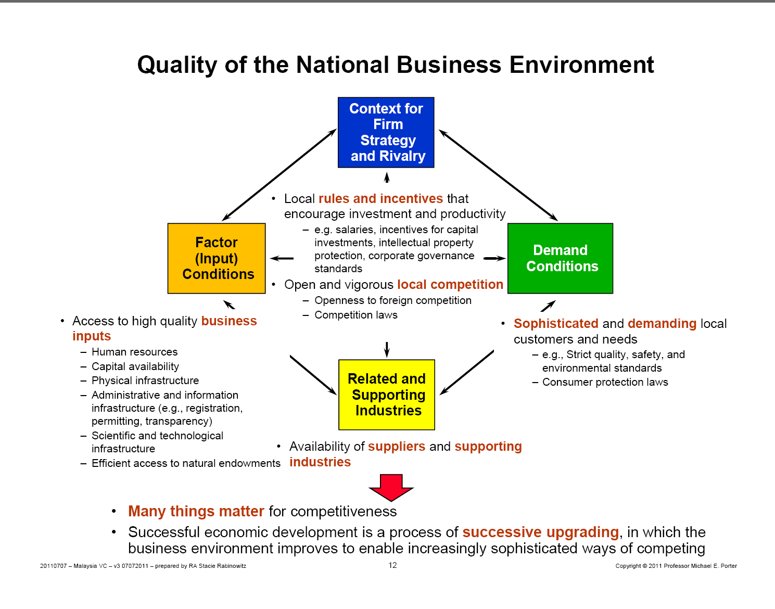
Economic Diversification through ReFuente-based and trade-induced Industrialation
Calidad del entorno empresarial nacional
ECA
Fomentar la Diversificación Económica En Guinea Ecuatorial
UNECA.ORG

Slide 31
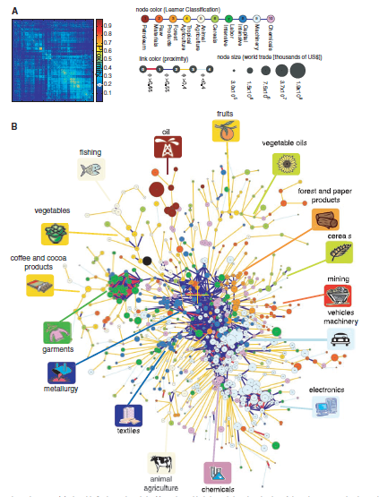
Economic Diversification through ReFuente-based and trade-induced Industrialation
La diversificación depende del camino seguido:
Lo que un país produce y exporta es más importante para el desarrollo económico a largo plazo que el valor que obtiene de esa producción. Porque lo que un país es capaz de producir en el presente afecta lo que podría producir en el futuro (Freire, UNCTAD)
ECA
Fostering Economic Diversification In Equatorial Guinea
UNECA.ORG

Slide 32
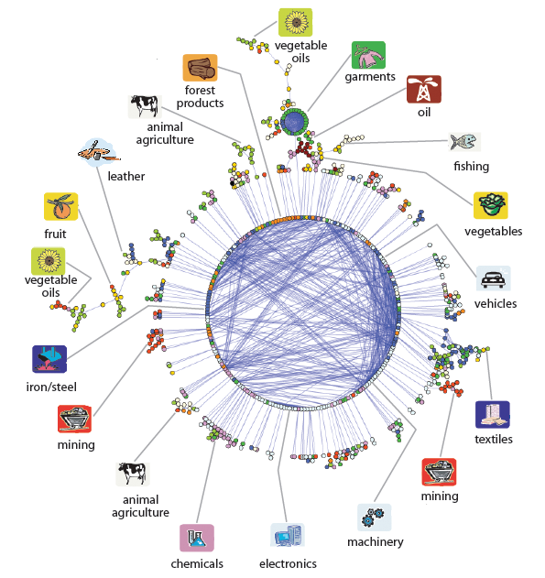
Dependencia del camino
(Hidalgo, Klinger,Barabási, Hausmann 2007. El espacio del producto condiciona el desarrollo de las naciones.) Lo que un país produce hoy afecta lo que podrá producir mañana

Slide 33
Economic Diversification through ReFuente-based and trade-induced Industrialation
Problemas relacionados con la implementación
ECA
Las políticas deben ser realistas para implementarse con éxito
Pero esto no significa que los responsables de las políticas solo deben probar cosas "seguras": la asunción de riesgos es absolutamente necesaria.
Es importante tomar una cartera de proyectos con diferentes perfiles de riesgo; ninguno en algunos terrenos, un poco en algunos otros y muchos en un número reducido de terrenos
Y, la política industrial es dinámica y exige instituciones innovadoras, procesos efectivos y mecanismos flexibles. Necesita ser constantemente adaptada a las condiciones cambiantes:
  si las industrias objetivo están mejorando sus capacidades productivas en línea con la proyección inicial
  en qué etapas de desarrollo económico está entrando el país
  cómo están cambiando las condiciones externas
Fostering Economic Diversification In Equatorial Guinea
UNECA.ORG

Slide 34
Economic Diversification through ReFuente-based and trade-induced Industrialation
Problemas relacionados con la implementación (2)
ECA
Una política industrial exitosa requiere un estado de desarrollo pragmático, un gobierno con 'autonomía incorporada', lo que significa que está arraigado en la sociedad ('arraigamiento') pero también tiene el poder de imponer su propia voluntad ('autonomía')
Fuertes capacidades de las Organizaciones de Políticas Industriales (OPI) para cumplir sus mandatos y una interacción coordinada entre estas OPI son vitales para la eficacia de las políticas
El arraigamiento de los burócratas en la industria es vital y permite que las empresas sean parte del bucle de políticas
Fostering Economic Diversification In Equatorial Guinea
UNECA.ORG

Slide 35
Economic Diversification through ReFuente-based and trade-induced Industrialation
Problemas relacionados con la implementación (3)
ECA
La coordinación de la política industrial debe comenzar en el nivel superior del gobierno, con la oficina ejecutiva y los ministerios clave.
Los problemas relacionados con la organización dentro de las OPIs deben ser tratados, incluyendo:
  el vacío estructural
  los Fallos operativos, y
  la falta de dinamismo y la intransigencia entre las OPI
Las brechas institucionales dentro del marco de la PI deben cerrarse para que las fallas del mercado se aborden directamente, y que los inversionistas se sientan atraídos por las nuevas iniciativas industriales
Fostering Economic Diversification In Equatorial Guinea
UNECA.ORG

Slide 36
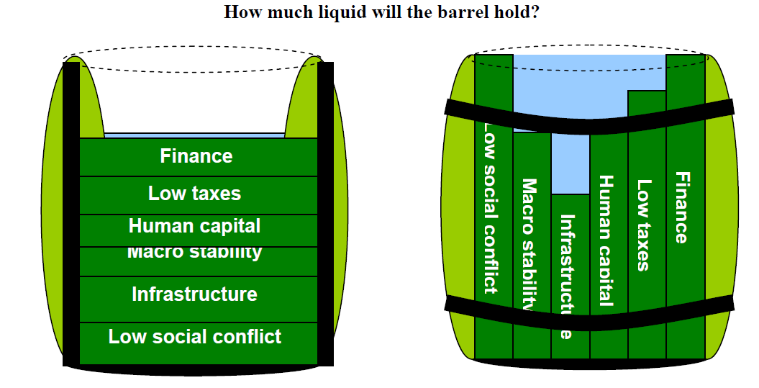
Problemas relacionados con la implementación: identificar las limitaciones para el surgimiento y el crecimiento de las actividades económicas con un resultado social deseable (de Freire, UNCTAD)
ECA
Diagnóstico del crecimiento (Hausmann, Rodrik y Velasco, 2005)
Economía clínica (Jeffrey Sachs, 2005)
Fostering Economic Diversification In Equatorial Guinea
UNECA.ORG
Fuente: Ricardo Hausmann, Bailey Klinger, Rodrigo Wagner (2008). Hacer el Diagnóstico del Crecimiento en la Práctica: A ‘Mindbook’. CID Documento de Trabajo N° 177

Slide 37
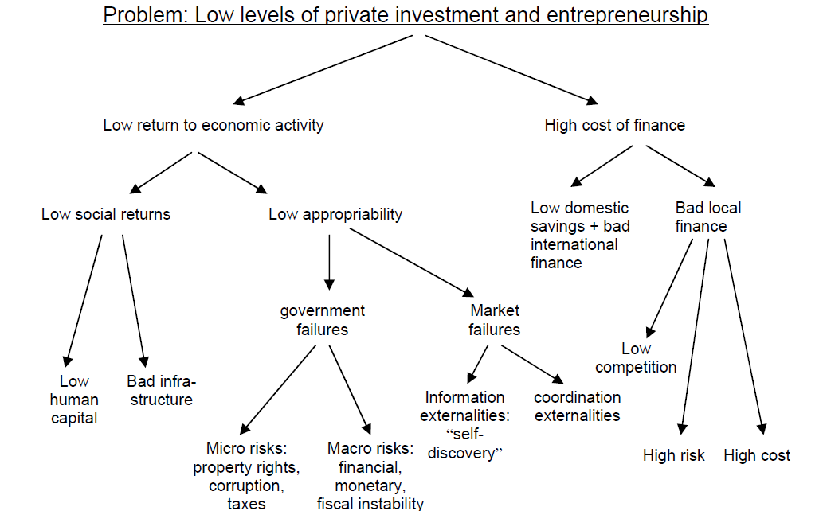
Problemas relacionados con la implementación: identificar las limitaciones para el surgimiento y el crecimiento de las actividades económicas con un resultado social deseable
Economic Diversification through ReFuente-based and trade-induced Industrialation
ECA
Tasa de cambio, salarios
Fuente: Ricardo Hausmann, Bailey Klinger, Rodrigo Wagner (2008). Hacer el Diagnóstico del Crecimiento en la Práctica: A ‘Mindbook’. CID Documento de Trabajo N° 177
Fomentar la Diversificación Económica En Guinea Ecuatorial
UNECA.ORG

Slide 38
Economic Diversification through ReFuente-based and trade-induced Industrialation
ECA
LO BUENO ES QUE PODEMOS APRENDER DE LOS DEMÁS: TODOS LO HAN HECHO
De Ha-Joon Chang
Fomentar la Diversificación Económica En Guinea Ecuatorial
UNECA.ORG

Slide 39
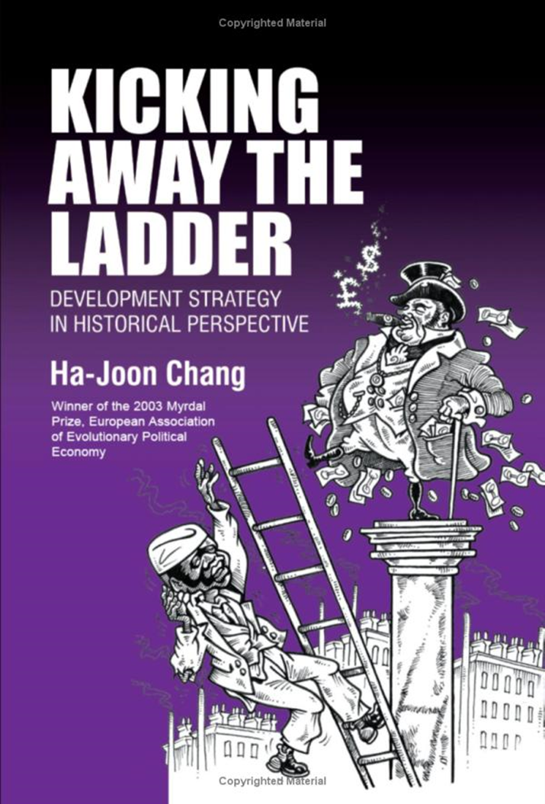
Economic Diversification through ReFuente-based and trade-induced Industrialation
ECA
Fomentar la Diversificación Económica En Guinea Ecuatorial
UNECA.ORG

Slide 40
Economic Diversification through ReFuente-based and trade-induced Industrialation
Experiencias de los países ricos de hoy
ECA
La política industrial se ha utilizado de manera mucho más extensa e intensa que la mayoría de las personas (incluidos algunos defensores de la política industrial)
No modelo 'único' para la política industrial:
  Algunos países (por ejemplo, Japón y Finlandia) regulan la IED en mayor medida que otros
  Algunos (por ejemplo, Francia, Austria, Singapur, Taiwán) usaron SOEs empresas públicas más activamente que otros
  Algunos (por ejemplo, Francia, Japón, Corea) practicaron la planificación indicativa, mientras que otros no lo hicieron
  Algunos (por ejemplo, EE. UU.) proporcionaron más fondos públicos para la I&D que otros
  Suiza y los Países Bajos ni siquiera tenían una ley de patentes hasta principios del siglo XX
  Los gobiernos (especialmente de los EE. UU., Alemania, Japón, los Países Bajos y Suecia) invirtieron o subvencionaron las inversiones del sector privado en la infraestructura, la educación (incluida la educación técnica) y la I+D (incluida I+D en la agricultura).
Fostering Economic Diversification In Equatorial Guinea
UNECA.ORG

Slide 41
Economic Diversification through ReFuente-based and trade-induced Industrialation
ECA
Experiencias de países en desarrollo más avanzados entre los países ricos de hoy
China, Brasil, Chile, Emiratos Árabes Unidos (EAU) y Malasia:
  agroindustria para Brasil
  salmón y otras agroindustrias para Chile
  industria del aluminio en los EAU
  industrias relacionadas con el aceite de palma, así como las industrias eléctricas y electrónicas en Malasia
Fostering Economic Diversification In Equatorial Guinea
UNECA.ORG

Slide 42
Economic Diversification through ReFuente-based and trade-induced Industrialation
ECA
Experiencias de los países en desarrollo más pobres
Vietnam, Uzbekistán, Etiopía:
  ropa y construcción naval para Vietnam
  automóviles para Uzbekistán
  cuero, textiles y prendas, flores y cemento para Etiopía
  servicios basados en las TIC y turismo para Ruanda.
Muestra que incluso algunos de los países más pobres han tenido algún éxito en la política industrial, a pesar de las capacidades administrativas inadecuadas, las crecientes restricciones globales en las medidas de política industrial y el entorno ideológico cada vez más hostil.
Fostering Economic Diversification In Equatorial Guinea
UNECA.ORG

Slide 43
Economic Diversification through ReFuente-based and trade-induced Industrialation
Experiencias de políticas industriales: ¿qué nos aprenden ?
ECA
Desarrollo de capacidades productivas clave para éxitos económicos a largo plazo
Los países exitosos no solo crearon, a través del proteccionismo y los subsidios, el espacio en el que las industrias incipientes pueden crecer sino que también garantizaron que las inversiones para mejorar las capacidades productivas de los productores incipientes se realizan, algunas por el gobierno y otras por los propios productores incipientes.
En las primeras etapas del desarrollo económico, el desarrollo de las capacidades productivas requiere que el país desafíe las ventajas comparativas y promueva industrias incipientes
Sin embargo, incluso mientras estaban ocupados desviándose de la ventaja comparativa en ciertos sectores, los países exitosos se aseguraron de que el potencial de sus industrias de conformación de ventajas comparativas como fuentes de ingresos de exportación y creación de empleo se exploten plenamente (por ejemplo, Japón, Corea y Taiwán)
Fomentar la Diversificación Económica En Guinea Ecuatorial
UNECA.ORG

Slide 44
Economic Diversification through ReFuente-based and trade-induced Industrialation
Experiencias de políticas industriales: ¿qué nos aprenden (2)?
ECA
Hay muchos caminos diferentes hacia el desarrollo de capacidades productivas.
    Alto proteccionismo (Gran Bretaña, EE. UU.) o proteccionismo bajo pero selectivo (Bélgica)
    Sustitución de importaciones (EE. UU.) O promoción de exportaciones (Corea, Taiwán).
    Los países pueden desalentar la IED (Japón, Finlandia), usar regulaciones pesadas mezcladas con compromisos activos en ámbitos limitados (Corea, Taiwán), o cortejo activo pero estratégico (Singapur, China, Malasia
    Los países pueden actualizar sus bases de recursos naturales (Chile), lanzar industrias completamente nuevas (Japón y Corea), o hacer ambas cosas (aceite de palma y productos electrónicos de Malasia).
    Los países pueden dar el papel principal a las empresas estatales (Francia, Singapur, Taiwán), las grandes empresas del sector privado (Japón, Corea, EE. UU.) O las PYMEs (Italia, Suiza o Alemania)
Fomentar la Diversificación Económica En Guinea Ecuatorial
UNECA.ORG

Slide 45
Economic Diversification through ReFuente-based and trade-induced Industrialation
Experiencias de políticas industriales: ¿qué nos aprenden (3)?
ECA
Muchas herramientas diferentes de política industrial que pueden utilizarse, y que se utilizaron:
    (i) las restricciones comerciales para promover industrias nacientes
    (ii) las subvenciones o desgravaciones fiscales dirigidas a industrias o actividades particulares (por ejemplo, exportaciones, I+D o formación)
    (iii) la coordinación de inversiones complementarias o competidoras
    (iv) las políticas de licencias destinadas a aumentar las capacidades productivas
    (v) la regulación formal e informal de la IED (por ejemplo, los requisitos para la transferencia de tecnología, la I+D local, el contenido local o la capacitación de los trabajadores)
    (vi) el uso de empresas públicas, capital de riesgo administrado por el estado o participación de capital estatal en empresas del sector privado
    (vii) las políticas de contratación pública
    (viii) el establecimiento de una agencia pública o la asociación público-privado para proporcionar infraestructura, la I+D, la comercialización de exportaciones y otros insumos productivos que los productores pertinentes no puedan proporcionar
    (ix) la promoción de agrupaciones industriales, empresas conjuntas del sector privado, asociaciones industriales y cooperativas
    (x) el uso estratégico de las leyes de patentes y otras leyes de DPI para maximizar la absorción tecnológica y la innovación
Fostering Economic Diversification In Equatorial Guinea
UNECA.ORG

Slide 46
Economic Diversification through ReFuente-based and trade-induced Industrialation
CEPA
UNA ÚLTIMA PALABRA: ESTRATEGIAS
Fomentar la Diversificación Económica En Guinea Ecuatorial
UNECA.ORG

Slide 47
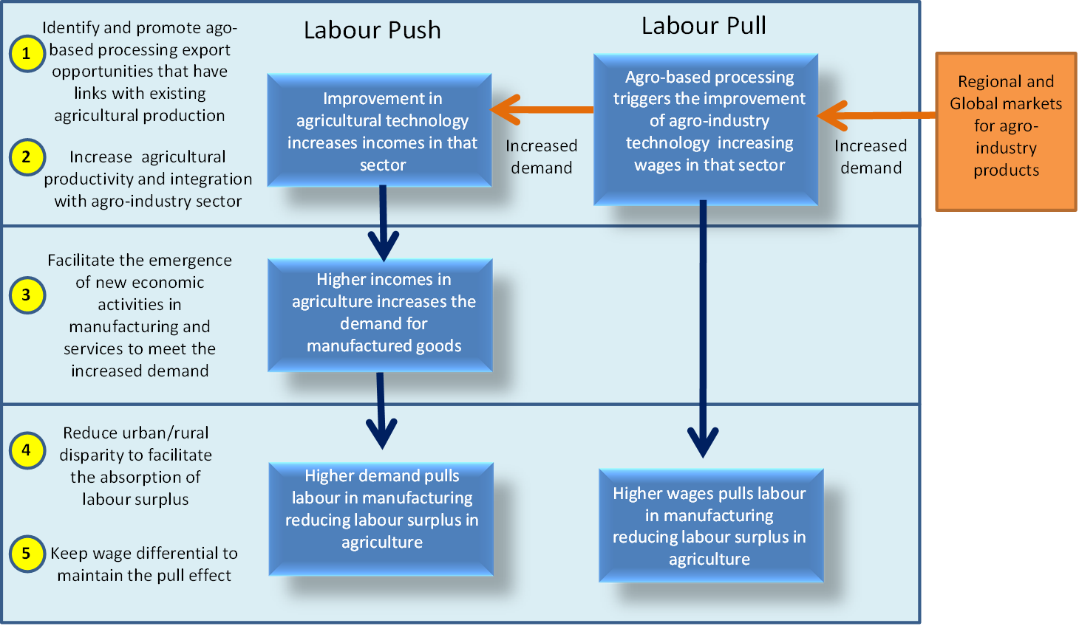
Estrategia Integrada (de Freire)
ECA
Fomentar la Diversificación Económica En Guinea Ecuatorial
UNECA.ORG

Slide 48
Economic Diversification through ReFuente-based and trade-induced Industrialation
Estrategias
ECA
No existe una estrategia de política "única"
“Una cosa lleva a la otra": Tener una estrategia gubernamental y empresarial clara y una visión/proceso así como un enfoque organizacional
Integrar la política industrial en las estrategias nacionales de desarrollo, garantizar la coherencia de las políticas y establecer las instituciones apropiadas para impulsar la agenda
Explorar los factores (por ejemplo, dotaciones de recursos, buena infraestructura, ubicación) y las condiciones de demanda
Fomentar el desarrollo de vínculos locales y profundizar el RBI dentro de las dinámicas de GE, el sector y la cadena de valor dominante (ERA 2013)
Comprender las características técnicas de las cadenas de valor mundiales y la estructura del subsector industrial objetivo
Fomentar la Diversificación Económica En Guinea Ecuatorial
UNECA.ORG

Slide 49
Economic Diversification through ReFuente-based and trade-induced Industrialation
Estrategias (2)
ECA
Reducir los costos de los negocios al abordar los cuellos de botella de infraestructura blandos y duros
Enfocarse en las agrupaciones regionales de industrias relacionadas más que en los campeones solteros: visión común
Promover la integración regional para realizar mercados más grandes, facilitar los flujos de factores, reducir los costos de los negocios, fortalecer las economías de escala y promover el comercio intraafricano
Operacionalizar los IDSs/PDSs
Fortalecer la capacidad de implementación y preparación de proyectos a niveles nacional y regional
Fomentar la Diversificación Económica En Guinea Ecuatorial
UNECA.ORG

Slide 50
Economic Diversification through ReFuente-based and trade-induced Industrialation
Estrategias (3)
ECA
Promover la emulación; pasar de la emulación a nuevas innovaciones; y promover nuevas innovaciones
Crear colmenas de I+D, innovación, diversificación y difusión de tecnología y concentrarse en la calidad y la construcción de competencias: conocimientos, I+D (incluidas artesanía y habilidades especializadas), I+D e innovación (debe ser continua o el clúster muere)
Crear instrumentos sólidos para la colaboración: asociaciones industriales/profesionales, consejos de clúster, paquetes de incubadora/tecnológicos, redes sociales informales y otras redes
Apoyar la transferencia de conocimientos técnicos y crear plataformas comunes para los servicios (legales, reglamentarios, etc.), recaudar capital y promover la inversión
Fomentar la Diversificación Económica En Guinea Ecuatorial
UNECA.ORG

Slide 51
Economic Diversification through ReFuente-based and trade-induced Industrialation
Estrategias (4)
ECA
Profundizar el control de calidad
Diversificar las economías para promover los enlaces ascendentes de segundo y tercer nivel
Explorar los modelos de empoderamiento y contenido local: Legislar la obligación de vincular y proporcionar los incentivos necesarios
Tener motores de inversión específicos
Utilizar más subastas
Domesticar la inversión: de la IED a la DDI
Fortalecer el sector privado local y fomentar PYMEs (a través de programas de desarrollo de proveedores nacionales) para ingresar a la cadena de valor
Ser inteligente: el espacio de políticas se ha reducido (OMC, TBIs, AAEs, etc.)
Fomentar la Diversificación Económica En Guinea Ecuatorial
UNECA.ORG

Slide 52
Economic Diversification through ReFuente-based and trade-induced Industrialation
ECA
CONCLUSIONES
Fomentar la Diversificación Económica En Guinea Ecuatorial
UNECA.ORG

Slide 53
Economic Diversification through ReFuente-based and trade-induced Industrialation
Se necesita un marco y un campeón
ECA
Se necesita una amplia estrategia de diversificación económica y una política industrial
Asegurar un marco institucional, legal y regulatorio coherente (especialmente entre las políticas industriales, comerciales y de petróleo/gas en particular) y la cohesión institucional
Se podría tener debidamente en cuenta el establecimiento de una Corporación de Desarrollo Industrial, que podría recibir el mandato de defender el "complejo petrolero-energético-químico-industrial".
Para apoyar la operacionalización de la estrategia de diversificación económica y la política industrial del país y determinar las prioridades para las inversiones específicas, se deben realizar amplios estudios de diagnóstico del crecimiento y análisis de la cadena de valor
Fostering Economic Diversification In Equatorial Guinea
UNECA.ORG

Slide 54

¡MUCHAS GRACIAS!
CEPA

